Slide 1
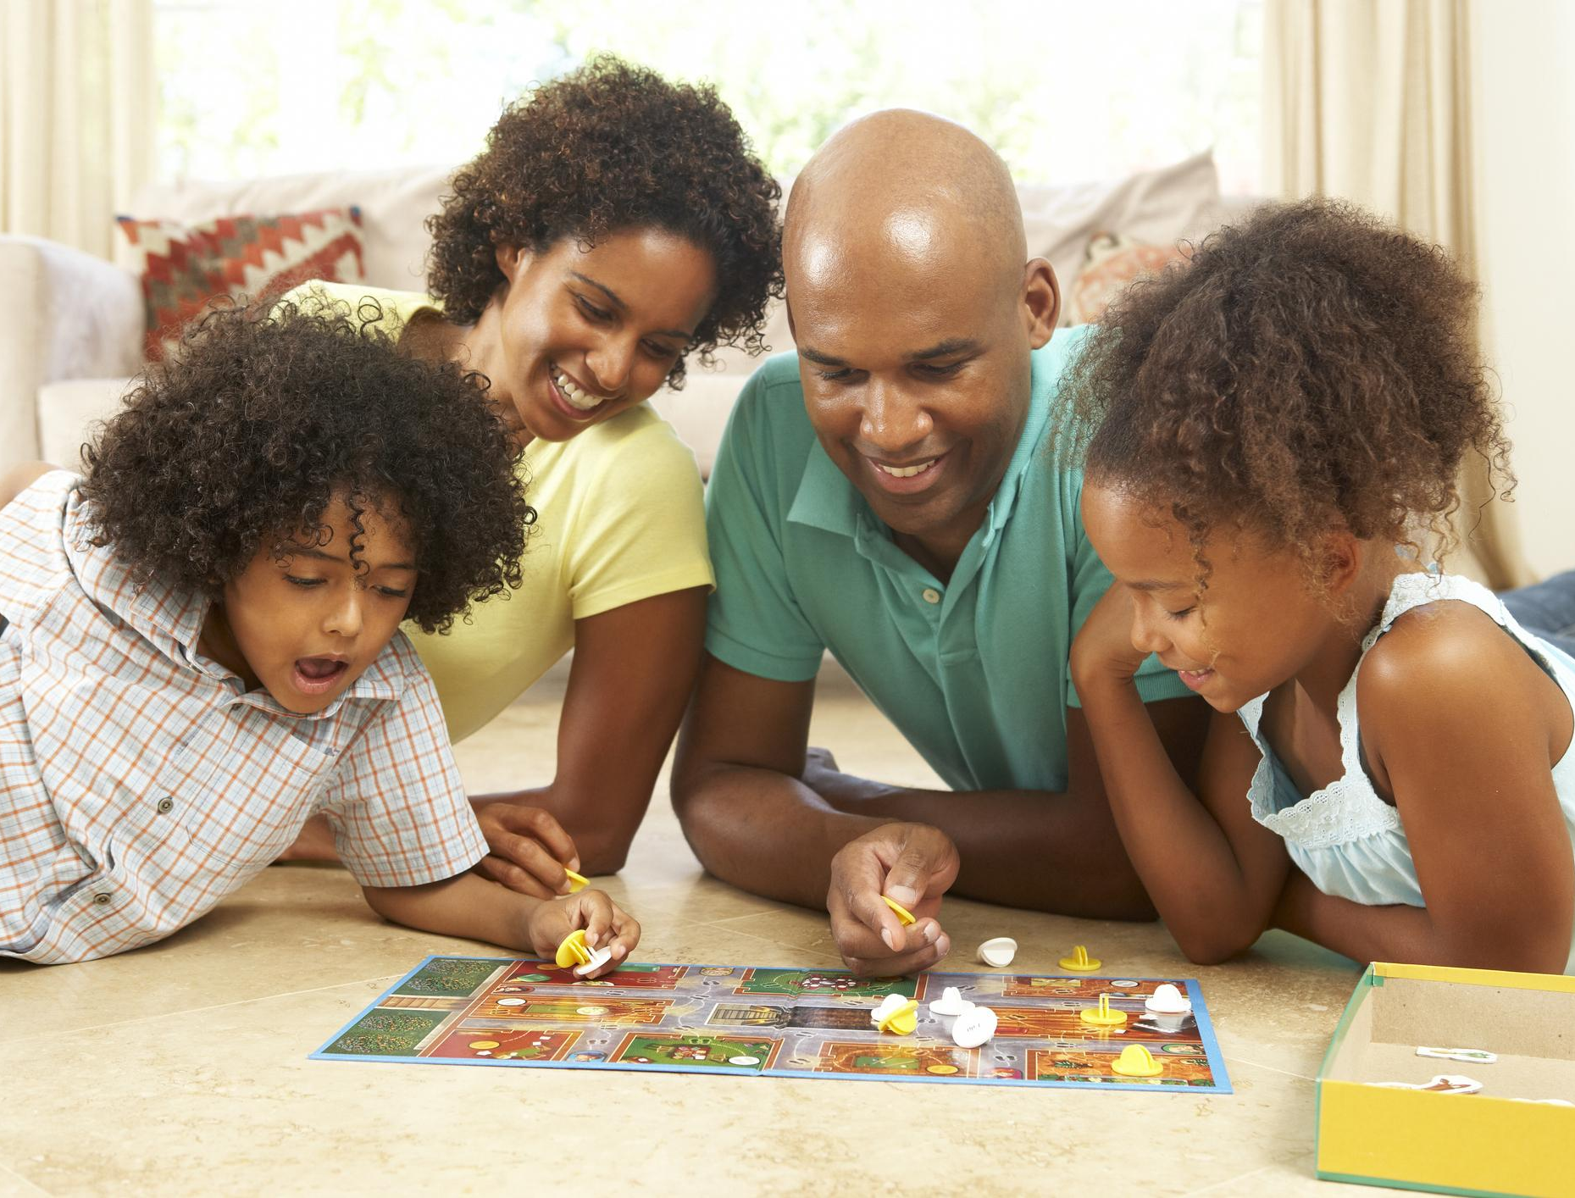
Cursus de formation : Survivre au numérique
Module 1 - Jouer autour de la surexposition
www.survivingdigital.eu

Slide 2
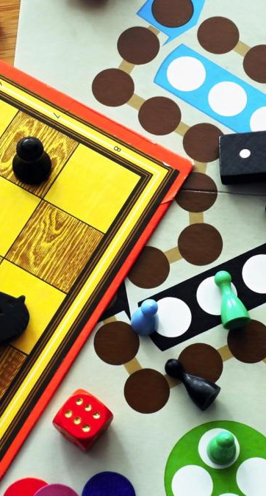
Introduction
Objectifs
Compétences visées et résultats de l'apprentissage
Connaissances théoriques
Techniques
Étude de cas et activités
Conseils et astuces

Slide 3

Introduction
Aujourd'hui, les éducateurs et les professionnels de la santé ont accès à un nombre croissant de documents sur les effets des écrans sur le développement des jeunes enfants. Cependant, en savoir plus sur les écrans ne signifie pas savoir comment communiquer ces connaissances aux parents.
De nombreux éducateurs et professionnels de la santé craignent d'être jugés lorsqu'ils informent les parents des conséquences indésirables des écrans. Ce module vise à montrer comment les professionnels peuvent utiliser des jeux pour une approche ludique et non moralisatrice de la discussion sur les écrans avec les parents.
Il présentera aux professionnels une série de jeux qui ont été développés pour faciliter ce qui peut être perçu comme des conversations difficiles sur la façon dont les écrans sont utilisés à la maison.
L'objectif est de montrer comment les activités que nous réservons parfois aux enfants - les jeux - peuvent être des vecteurs utiles pour engager des conversations honnêtes sur le temps d'écran et les pratiques, et aider les parents à réfléchir à la manière de remplacer les écrans par d'autres activités. Il leur fournira les outils nécessaires pour se familiariser avec les différentes options de jeux et abordera les questions à prendre en compte au moment de choisir un jeu pour le public qu'ils rencontrent le plus fréquemment.

Slide 4
Compétences visées
01
Collaboration
02
Médiation
03
Créativité
04
Emphatie
05
Réflexion conceptuelle

Slide 5
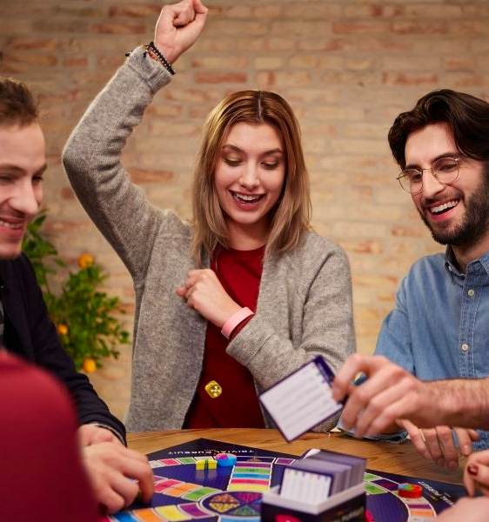
Quels sont les résultats de l'apprentissage ?
Comprendre la différence entre le jeu et l'activité ludique et comment ces deux notions peuvent être appliquées à la formation continue des adultes.
Obtenir une vue d'ensemble des différents jeux sur écran et des forces et limites de chacun d'entre eux.
Encourager la collaboration entre les différentes parties prenantes dans la prise de décisions visant à réviser les règles de ces jeux.
Choisir le jeu le plus approprié en fonction de votre formation préalable et de votre public.
Planification et réalisation d'un atelier de jeu dans votre institution.

Slide 6
Connaissances théoriques
Les jeux constituent un environnement sûr et non menaçant qui permet aux individus d'explorer la question des écrans. Selon Zagal et al. (2013), les jeux offrent un espace d'"engagement soutenu" où les joueurs se sentent à l'aise pour discuter de sujets sensibles sans craindre d'être jugés ou stigmatisés. Cet environnement sûr encourage un dialogue ouvert et permet aux participants d'exprimer librement leurs pensées et leurs expériences. Souvent, les jeux demandent ce que "l'on" devrait faire dans différentes situations où l'écran interfère souvent, et les participants peuvent donc s'abstenir de partager des informations très personnelles s'ils préfèrent maintenir la discussion à un niveau de réflexion plus abstrait.
Les jeux favorisent l'apprentissage actif et l'acquisition de connaissances par l'expérience, ce qui permet aux participants de mieux comprendre les questions liées aux écrans. Dans son étude, Gee (2007) note que les jeux encouragent la résolution active de problèmes et la réflexion critique, en donnant aux apprenants la possibilité d'appliquer les connaissances dans des contextes pratiques. Cette approche pratique favorise un engagement plus profond et facilite le transfert de l'apprentissage dans des situations de la vie réelle.
C'est aussi l'occasion pour les parents d'apprendre les uns des autres. De nombreux foyers ont expérimenté différents modèles de réduction du temps passé devant un écran, ce qui peut inciter d'autres parents à mettre en place des actions similaires.
Les jeux ont le potentiel de promouvoir l'inclusion et de faire tomber les barrières en créant des règles du jeu équitables. Selon Seaborn et Fels (2015), les jeux offrent un "espace perturbateur" qui remet en question les normes et les hiérarchies de la société. Dans cet espace, les participants s'engagent sur un pied d'égalité, ce qui favorise un sentiment d'objectif commun et de respect. En supprimant les dynamiques de pouvoir, les jeux favorisent des environnements inclusifs où les attitudes stigmatisantes peuvent être abordées et transformées.5 Ceci est très important lors de la rencontre entre les parents et les professionnels. Nous encourageons les professionnels à parler également de leur propre relation aux écrans, afin de souligner qu'il n'y a pas "une seule bonne façon de faire", mais plutôt que, lorsqu'il s'agit d'écrans, nous sommes "tous dans le même bateau".

Slide 7

La différence entre le jeu et l'activité
Si le jeu et l'activité ludique impliquent tous deux de s'adonner à des activités pour le plaisir et s'ils sont tous deux essentiels à l'apprentissage des enfants et des adultes, ils diffèrent par leurs caractéristiques et leurs objectifs sous-jacents. Selon Winnicott, le jeu est une expression spontanée et créative du monde intérieur de l'enfant. Il s'agit d'une activité intrinsèquement motivée qui permet aux enfants d'explorer leurs émotions, de développer leur imagination et d'établir un sentiment d'identité. Pour Winnicott, le jeu s'étend au monde des adultes, où il se manifeste dans des activités liées aux arts, à la science et à la religion. On pourrait dire que le jeu est impliqué dans tous les actes créatifs que nous entreprenons.
Les jeux, quant à eux, tendent à être définis par un ensemble de règles qui doivent être respectées (comme le montrent les jeux de société et les jeux vidéo). Bien que nous nous concentrions principalement sur différents jeux dans ce module, nous encourageons les participants à intégrer des éléments ludiques dans les ateliers : permettre aux participants de répondre de manière créative à l'invitation et de modifier les règles du jeu lorsque cela s'avère nécessaire, encourageant ainsi leur pensée critique et leur expression créative personnelle.

Slide 8
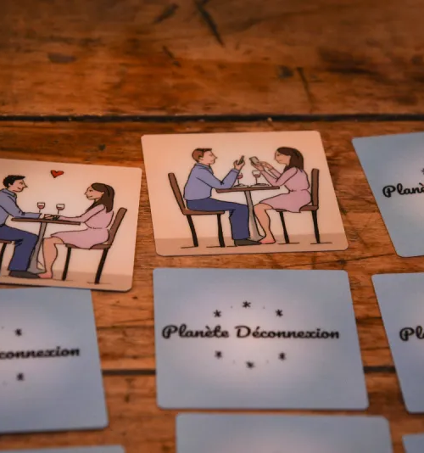
PLANETE DECONNEXION par Lève les yeux
Dans les pages suivantes, vous trouverez quelques exemples de jeux qui peuvent être utilisés dans les ateliers :
Un exemple est certainement Planete Deconnextion, un jeu de société ludique et collaboratif qui vous permettra d'exercer votre mémoire et d'aborder les effets de la surexposition aux écrans de manière ludique. Utilisé lors des ateliers de sensibilisation de Lève les yeux avec les enfants et les familles, ou pour se divertir - sans smartphone !
Rétablissez l'équilibre d'un monde menacé par les écrans en faisant appel à votre mémoire et à votre esprit de collaboration. Mais attention aux pièges : data centers, "trop d'écrans", trous de mémoire... autant de cartes qui pourraient faire surchauffer la planète, jusqu'à l'explosion !
Les paires de cartes représentent des situations symboliques de notre vie quotidienne envahie par les écrans : un repas romantique, une promenade dans la nature, du sport... L'objectif est de rassembler ces paires, comme dans un jeu de mémoire classique. Chaque paire suscite des discussions sur la manière dont nous utilisons les écrans et sur le moment où nous les utilisons, et nous amène à réfléchir aux situations que nous pourrions souhaiter garder "sans écran".

Slide 9

La meilleure application pour votre enfant est vous par Mpedia
Le jeu de cartes est un outil ludique conçu pour aider les professionnels de la petite enfance à animer des séances de discussion et de partage avec les parents sur le thème des écrans et des interactions. Il est accompagné d'un poster pour contribuer à la sensibilisation de tous à la question des écrans et des interactions familiales. Il permet d'animer un débat à partir d'une situation donnée, de poser des questions ouvertes à l'aide des exemples de questions proposés et d'inciter le groupe à partager ses réflexions et ses opinions.
Quiz, trucs et astuces, "Le saviez-vous ?"... découvrez pourquoi les interactions "parents-enfants" sont essentielles au développement de l'enfant et comment limiter l'utilisation des écrans pour profiter au maximum du temps passé en famille.
Cela permettra de cultiver des moments familiaux significatifs grâce à des activités telles que des sorties dans les parcs, des jeux de société attrayants et des expériences culinaires en commun.
Réduire le temps passé devant un écran en imposant des limites de temps et en encourageant d'autres activités telles que la lecture et les activités créatives, afin de favoriser un environnement équilibré et enrichissant.

Slide 10
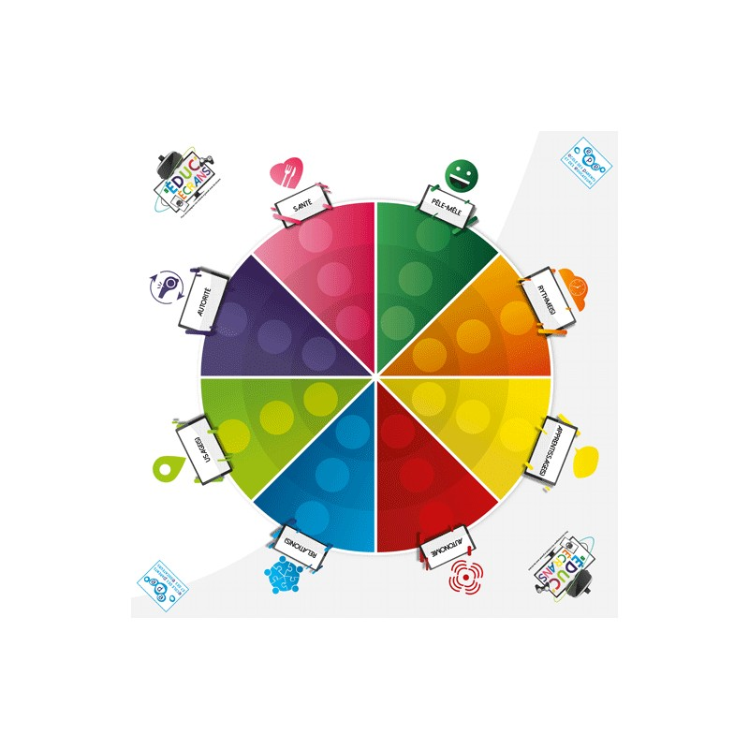
L'EDUC'ECRANS par Valrémis éditions
Un outil de médiation original qui permet aux parents de réfléchir au rôle des écrans dans la famille lorsqu'ils ont de jeunes enfants (0-6 ans) : Quels sont les usages ? Quel est l'impact des écrans sur eux ? Sans stigmatiser ni culpabiliser, mais en incitant à la réflexion, Educ'Ecrans est conçu comme un outil ludique de clarification (représentations, préjugés, expériences) et a vocation à servir de support à des débats dans le cadre d'ateliers, de groupes d'échanges, de cafés des parents, ou de toute autre animation collective dans le domaine de la parentalité. En France, il est déjà utilisé et les séances de prévention sont organisées avec les parents au Centre Familial Charles Vincent, ainsi que dans d'autres types de structures d'hébergement d'urgence.
Présentation vidéo de l'outil : https://www.youtube.com/watch?v=YS1rjkIOyZE

Slide 11
1° Activité : Trouver l'accord parfait
L'objectif de cet exercice est de tester le jeu de cartes, le jeu de mémoire et le jeu de société afin de déterminer lequel est le plus adapté pour aborder la question de la surexposition aux écrans chez les jeunes enfants dont les parents viennent d'arriver. Les participants évalueront la jouabilité, la pertinence du sujet, le niveau d'engagement et le potentiel de facilitation de la discussion et de l'apprentissage.
Matériel nécessaire : Jeu de cartes (Mpedia, voir ci-dessus), Jeu de mémoire (Lève les yeux, voir ci-dessus), Jeu de société (Valrémis éditions, voir ci-dessus), Fiches de travail (pour évaluer la pertinence de chaque jeu).
Présentez aux participants le jeu de cartes, le jeu de mémoire et le jeu de société.
Répartissez les participants en petits groupes ou laissez-les travailler individuellement.
Fournir à chaque groupe/individu le matériel nécessaire pour tester les jeux.
Demandez aux participants de jouer aux trois jeux, en prêtant attention à la jouabilité, à la pertinence du sujet, à l'engagement et au potentiel de discussion.
Après le test, demandez aux participants de noter individuellement leurs observations et impressions pour chaque jeu sur des feuilles de papier séparées.
Invitez les participants à réfléchir aux points forts et aux points faibles de chaque jeu, à leur niveau de satisfaction et à leur perception de la manière dont chaque jeu aborde le problème de la surexposition à l'écran.
Laissez aux participants le temps de partager et de discuter de leurs conclusions au sein de leurs petits groupes ou en groupe plus large.
Animer une discussion de groupe au cours de laquelle les participants discutent collectivement des avantages et des inconvénients de chaque jeu et parviennent à un consensus sur le jeu le plus adapté au public cible et au contexte de l'atelier.

Slide 12
2° Activité : Concevoir un atelier efficace
L'objectif de cet exercice est de guider les participants dans la planification de l'atelier de jeu sur la surexposition aux écrans chez les jeunes enfants dont les parents viennent d'arriver. Les participants détermineront ensemble les aspects clés tels que le titre de l'atelier, le public cible, le lieu, la durée et le matériel nécessaire.
Matériel nécessaire : Tableau à feuilles ou tableau blanc, marqueurs
Commencez par discuter des objectifs de l'atelier et des résultats souhaités.
En groupe, réfléchissez et discutez des titres potentiels de l'atelier qui transmettent efficacement l'objectif et le sujet.
Identifier le public cible en tenant compte de ses besoins, de ses préoccupations et de ses caractéristiques spécifiques en tant que nouveaux parents.
Invitez les participants à déterminer collectivement la durée et le format idéal de l'atelier (face à face ou en ligne).
Animer une discussion pour choisir un lieu approprié pour l'atelier, en tenant compte de facteurs tels que l'accessibilité, le confort et toutes les exigences technologiques nécessaires.
Demandez aux participants de partager leurs idées et de dresser une liste du matériel nécessaire sur un tableau à feuilles ou un tableau blanc.
Encouragez les participants à discuter et à classer par ordre de priorité les documents énumérés, en tenant compte de leur pertinence, de leur disponibilité et de leur impact potentiel sur l'atelier.
Invitez les participants à réfléchir à d'autres aspects tels que le moment idéal pour l'atelier (matin, après-midi, soirée) et les collaborations potentielles ou les conférenciers invités qui pourraient améliorer l'expérience de l'atelier.
Animer une discussion de groupe pour parvenir à un consensus sur le titre de l'atelier, le public cible, le lieu, la durée et le matériel nécessaire.
Attribuer les tâches et les responsabilités afin d'assurer la coordination et l'organisation harmonieuses de l'atelier sur la base des décisions convenues.

Slide 13
3° Activité : Réflexion sur l'atelier de jeu
L'objectif de cet exercice est d'évaluer l'efficacité et l'impact de l'atelier de jeu sur la surexposition aux écrans des jeunes enfants dont les parents viennent d'arriver. Les participants réfléchiront à ce qu'ils ont appris, aux points forts de l'atelier, aux domaines à améliorer et aux modifications potentielles à apporter lors des prochaines éditions.
Matériel nécessaire : Papier, stylos ou crayons
Fournissez aux participants du papier et des stylos ou des crayons.
Demandez aux participants de réfléchir individuellement à leur expérience globale au cours de l'atelier de jeu et de se poser les questions suivantes :
Quels sont les principaux enseignements que vous avez tirés de l'atelier ?
Quels aspects de l'atelier ont été particulièrement efficaces pour aborder la question de la surexposition aux écrans ?
Y a-t-il eu des activités ou des discussions spécifiques qui se sont révélées particulièrement utiles ou intéressantes ?
L'atelier a-t-il répondu à vos attentes ? Pourquoi ou pourquoi pas ?
Quelles sont vos suggestions pour améliorer ou modifier l'atelier à l'avenir ?
Y a-t-il d'autres sujets ou activités que vous recommanderiez d'intégrer à l'atelier ?
Donnez aux participants suffisamment de temps pour noter leurs réflexions et leurs pensées.
Si vous travaillez en petits groupes, invitez les participants à partager leurs réflexions et à s'engager dans une discussion de groupe, en échangeant des idées et des points de vue.
Animer une discussion en groupe élargi où les participants peuvent partager collectivement leur retour d'information, en mettant en évidence les thèmes communs et en identifiant les domaines à améliorer.
Résumez les principaux points de la discussion et prenez note du retour d'information pour les futures itérations de l'atelier.
Encouragez les participants à conserver leurs réflexions individuelles comme référence personnelle pour leur propre croissance et développement.

Slide 14
Conseils et astuces pour les formateurs
01
Intégrer des éléments éducatifs dans les jeux afin de renforcer les concepts clés et d'approfondir la compréhension des participants sur les effets d'un temps d'écran excessif et les stratégies efficaces pour le gérer.
02
Donnez aux participants les moyens d'enfreindre les règles traditionnelles pour améliorer l'apprentissage. Animez une discussion au cours de laquelle ils peuvent partager et décider collectivement des modifications à apporter aux règles, ce qui favorise une approche collaborative et adaptative de la conception du jeu.
03
  Favoriser la collaboration dans la prise de décision pour l'adaptation des règles.
04
Fournir aux participants des documents ou des ressources préalables à l'atelier afin qu'ils se familiarisent avec le thème de la surexposition aux écrans et son impact sur les jeunes enfants.
05
Prévoyez du temps pour une séance de partage des connaissances au début de l'atelier, au cours de laquelle les participants pourront échanger leurs points de vue et leurs expériences concernant l'utilisation des écrans.

Slide 15
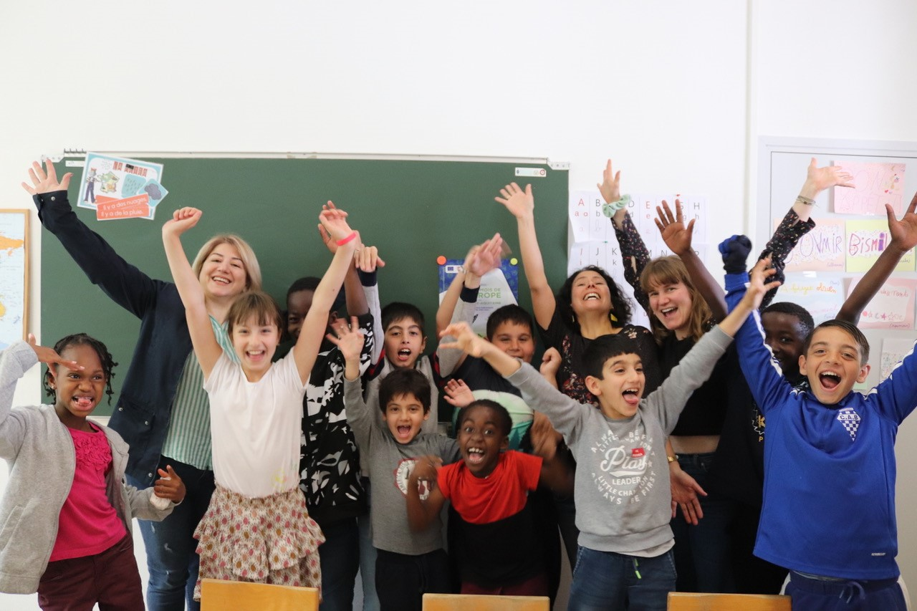

Fin du module
Nous vous remercions d'avoir lu ce module, et nous espérons que vous l'avez apprécié et que vous avez appris des informations utiles. Ce module fait partie de la formation Survivre au numérique. Vous pouvez trouver les autres modules sur notre site web. N'oubliez pas de vous tenir au courant de l'évolution du projet en nous suivant sur nos canaux de médias sociaux !
www.survivingdigital.eu

